Slide 1

Luận văn tốt nghiệp
NỀN TẢNG WEB THIẾT KẾ SCADA VÀ GATEWAY TỰ CẤU HÌNH
Sinh viên: Nguyễn Minh Khánh GVHD: TS. Trương Đình Châu

Slide 2
Nội dung
Giới thiệu
Cấu trúc hệ thống
Xây dựng server
Xây dựng gateway
Thực nghiệm
Kết luận

Slide 3




1. Giới thiệu
SCADA
Supervisory Control And Data Acquisition

Slide 4
1. Giới thiệu
Vấn đề:
Giá thành cao với các ứng dụng vừa và nhỏ
Chỉ hỗ trợ hệ điều hành Window.
Yêu cầu phần cứng cao.
⇨ Cần phải xây dựng một nền tảng SCADA hiện đại.

Slide 5
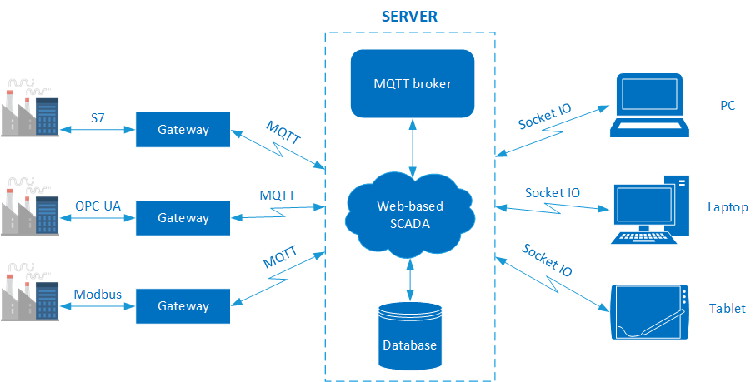
2. Cấu trúc hệ thống

Slide 6
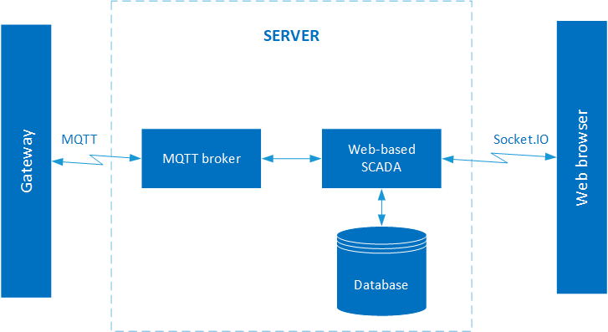
3. Xây dựng Server

Slide 7
3.1. Xây dựng Server – MQTT broker
Mosquitto MQTT broker:
Mã nguồn mở, dễ dàng tuỳ biến.
Hỗ trợ số lượng lớn client đồng thời (trên 100.000).
Không giới hạn dữ liệu trong ngày.
Bảo mật: TLS/SSL

Slide 8
3.2. Xây dựng Server – Database
MongoDB là hệ quản trị cơ sở dữ liệu mã nguồn mở thuộc họ NoSQL.
Ưu điểm của MongoDB:
Tốc độ truy vấn nhanh hơn các hệ cơ sở dữ liệu quan hệ (tốc độ Insert gấp 100 lần MySQL).
Khả năng mở rộng nhanh chóng, dễ dàng chỉnh sửa và nâng cấp.
Hỗ trợ tất cả kiểu dữ liệu của Javascript.

Slide 9
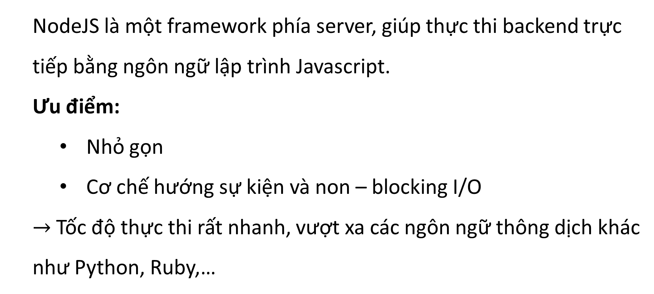
3.3. Xây dựng Server – Web based SCADA
NodeJS là một framework phía server, giúp thực thi backend trực tiếp bằng ngôn ngữ lập trình Javascript.
Ưu điểm:
Nhỏ gọn
Cơ chế hướng sự kiện và non – blocking I/O
$→$ Tốc độ thực thi rất nhanh, vượt xa các ngôn ngữ thông dịch khác như Python, Ruby,…

Slide 10
3.3. Xây dựng Server – Web based SCADA
Chức năng chính của web based SCADA:
Quản lí gateway.
Thiết kế giao diện HMI.
Vận hành thử.
Xuất bản thiết kế ra trang web chính thức.

Slide 11
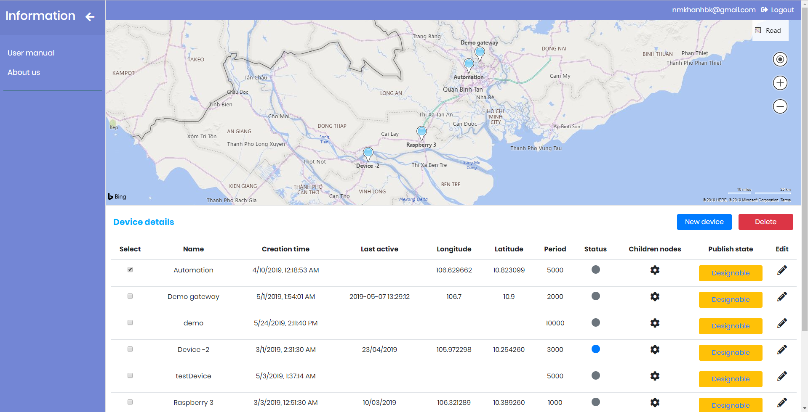
3.3. Xây dựng Server – Web based SCADA
Quản lí gateway
Thiết kế HMI
Vận hành thử
Xuất bản

Slide 12
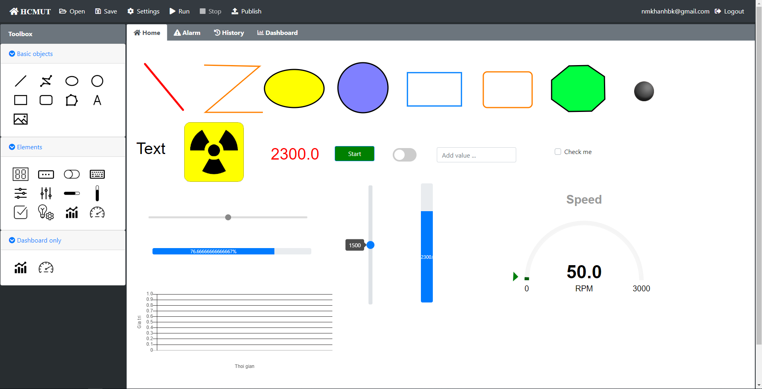
Xây dựng Server – Web based SCADA
Quản lí gateway
Thiết kế HMI
Vận hành thử
Xuất bản

Slide 13
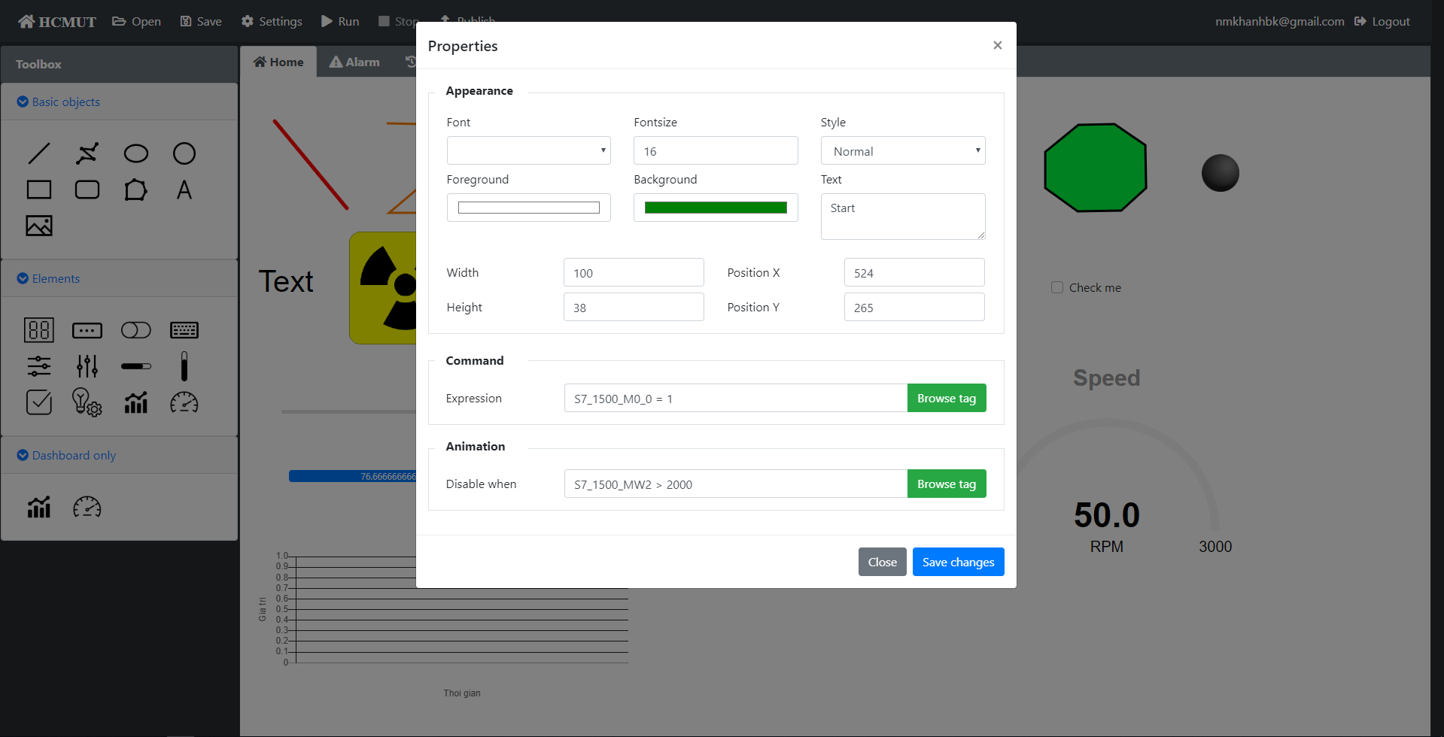
Xây dựng Server – Web based SCADA
Quản lí gateway
Thiết kế HMI
Vận hành thử
Xuất bản
Notes:
Nêu khó khăn

Slide 14
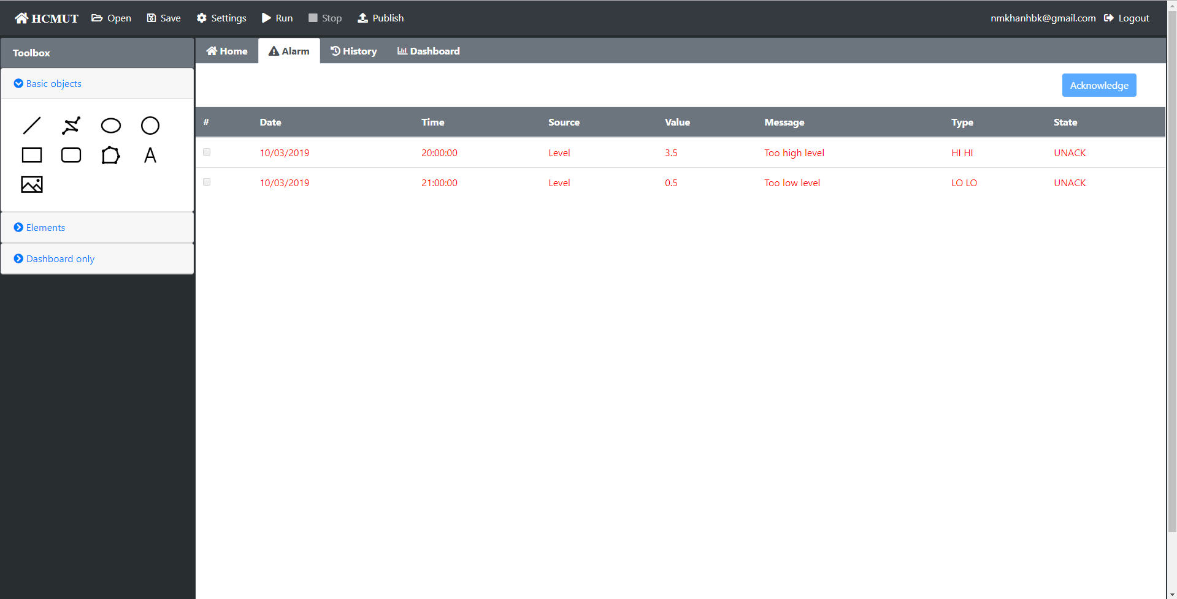
Xây dựng Server – Web based SCADA
Quản lí gateway
Thiết kế HMI
Vận hành thử
Xuất bản

Slide 15
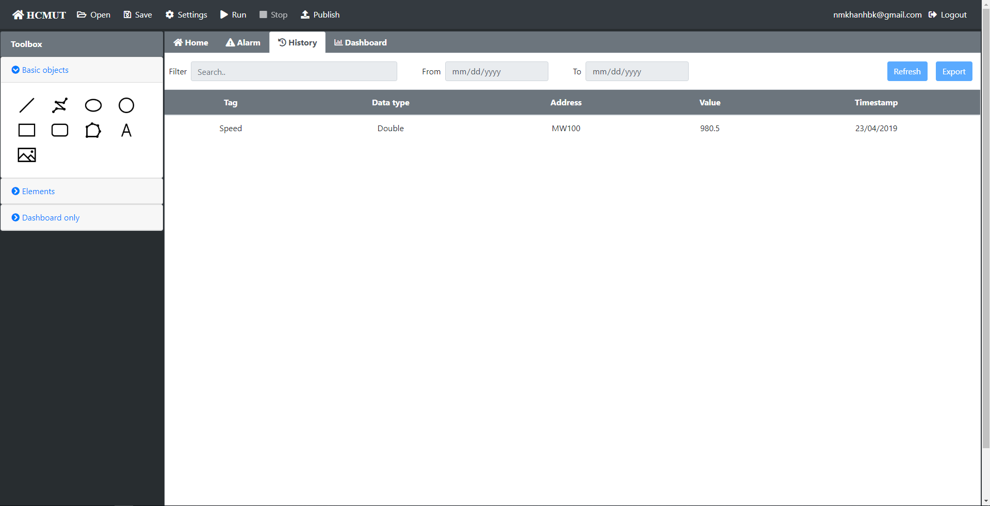
Xây dựng Server – Web based SCADA
Quản lí gateway
Thiết kế HMI
Vận hành thử
Xuất bản

Slide 16
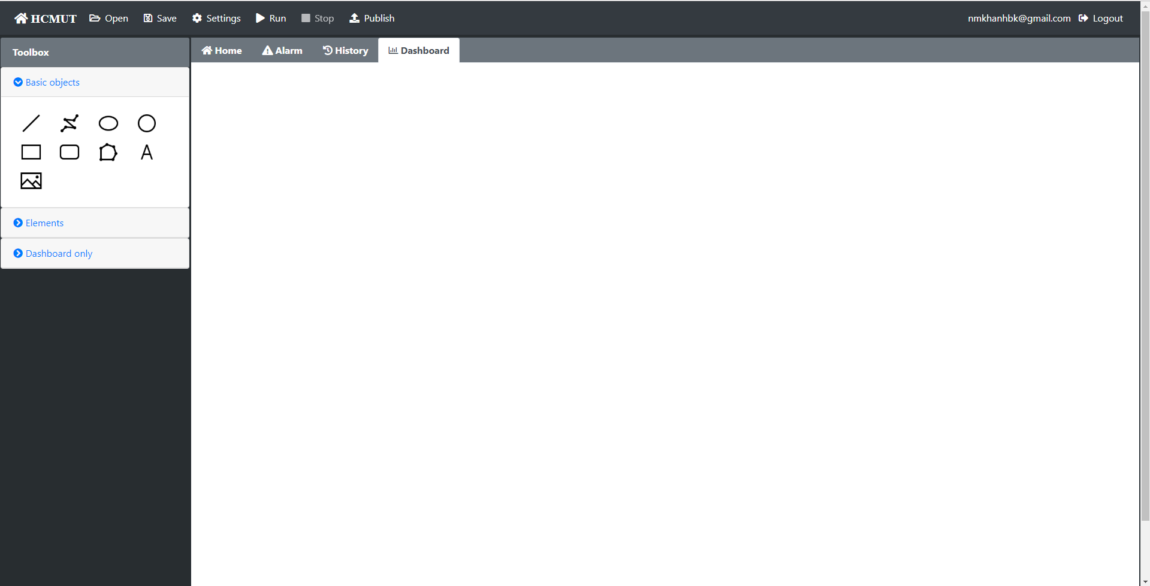
Xây dựng Server – Web based SCADA
Quản lí gateway
Thiết kế HMI
Vận hành thử
Xuất bản

Slide 17
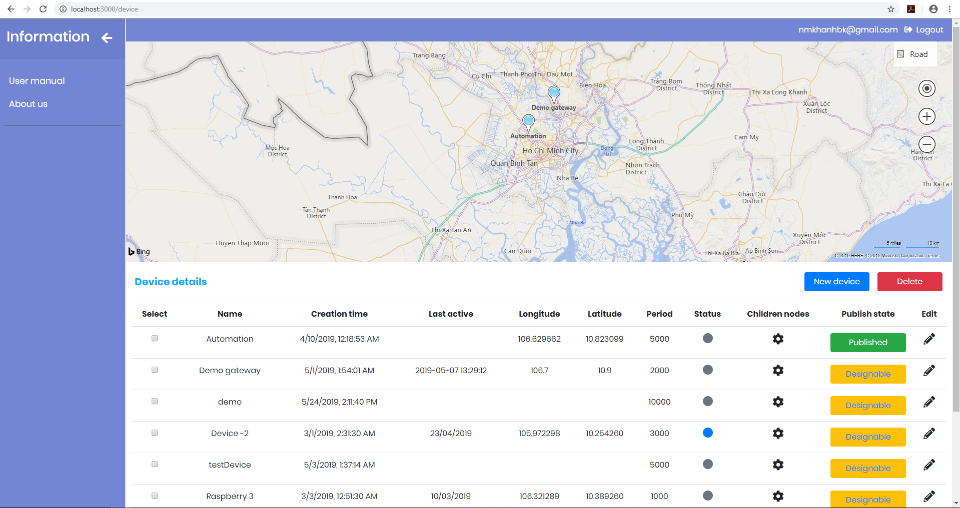
Xây dựng Server – Web based SCADA
Quản lí gateway
Thiết kế HMI
Vận hành thử
Xuất bản

Slide 18
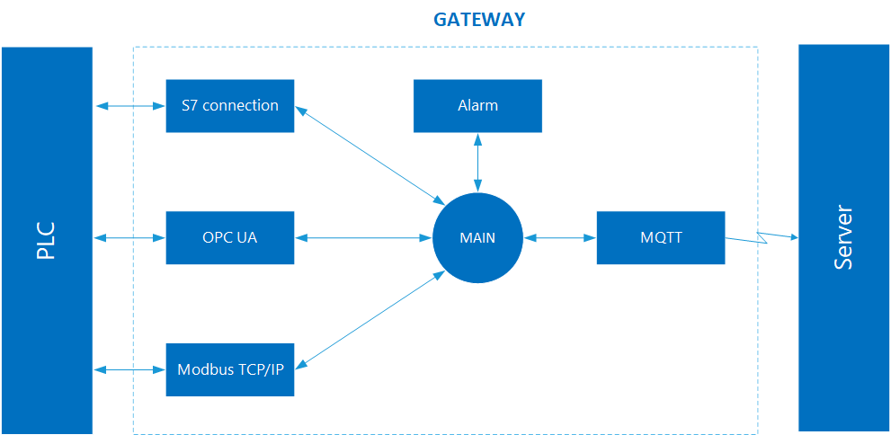
4. Xây dựng Gateway

Slide 19
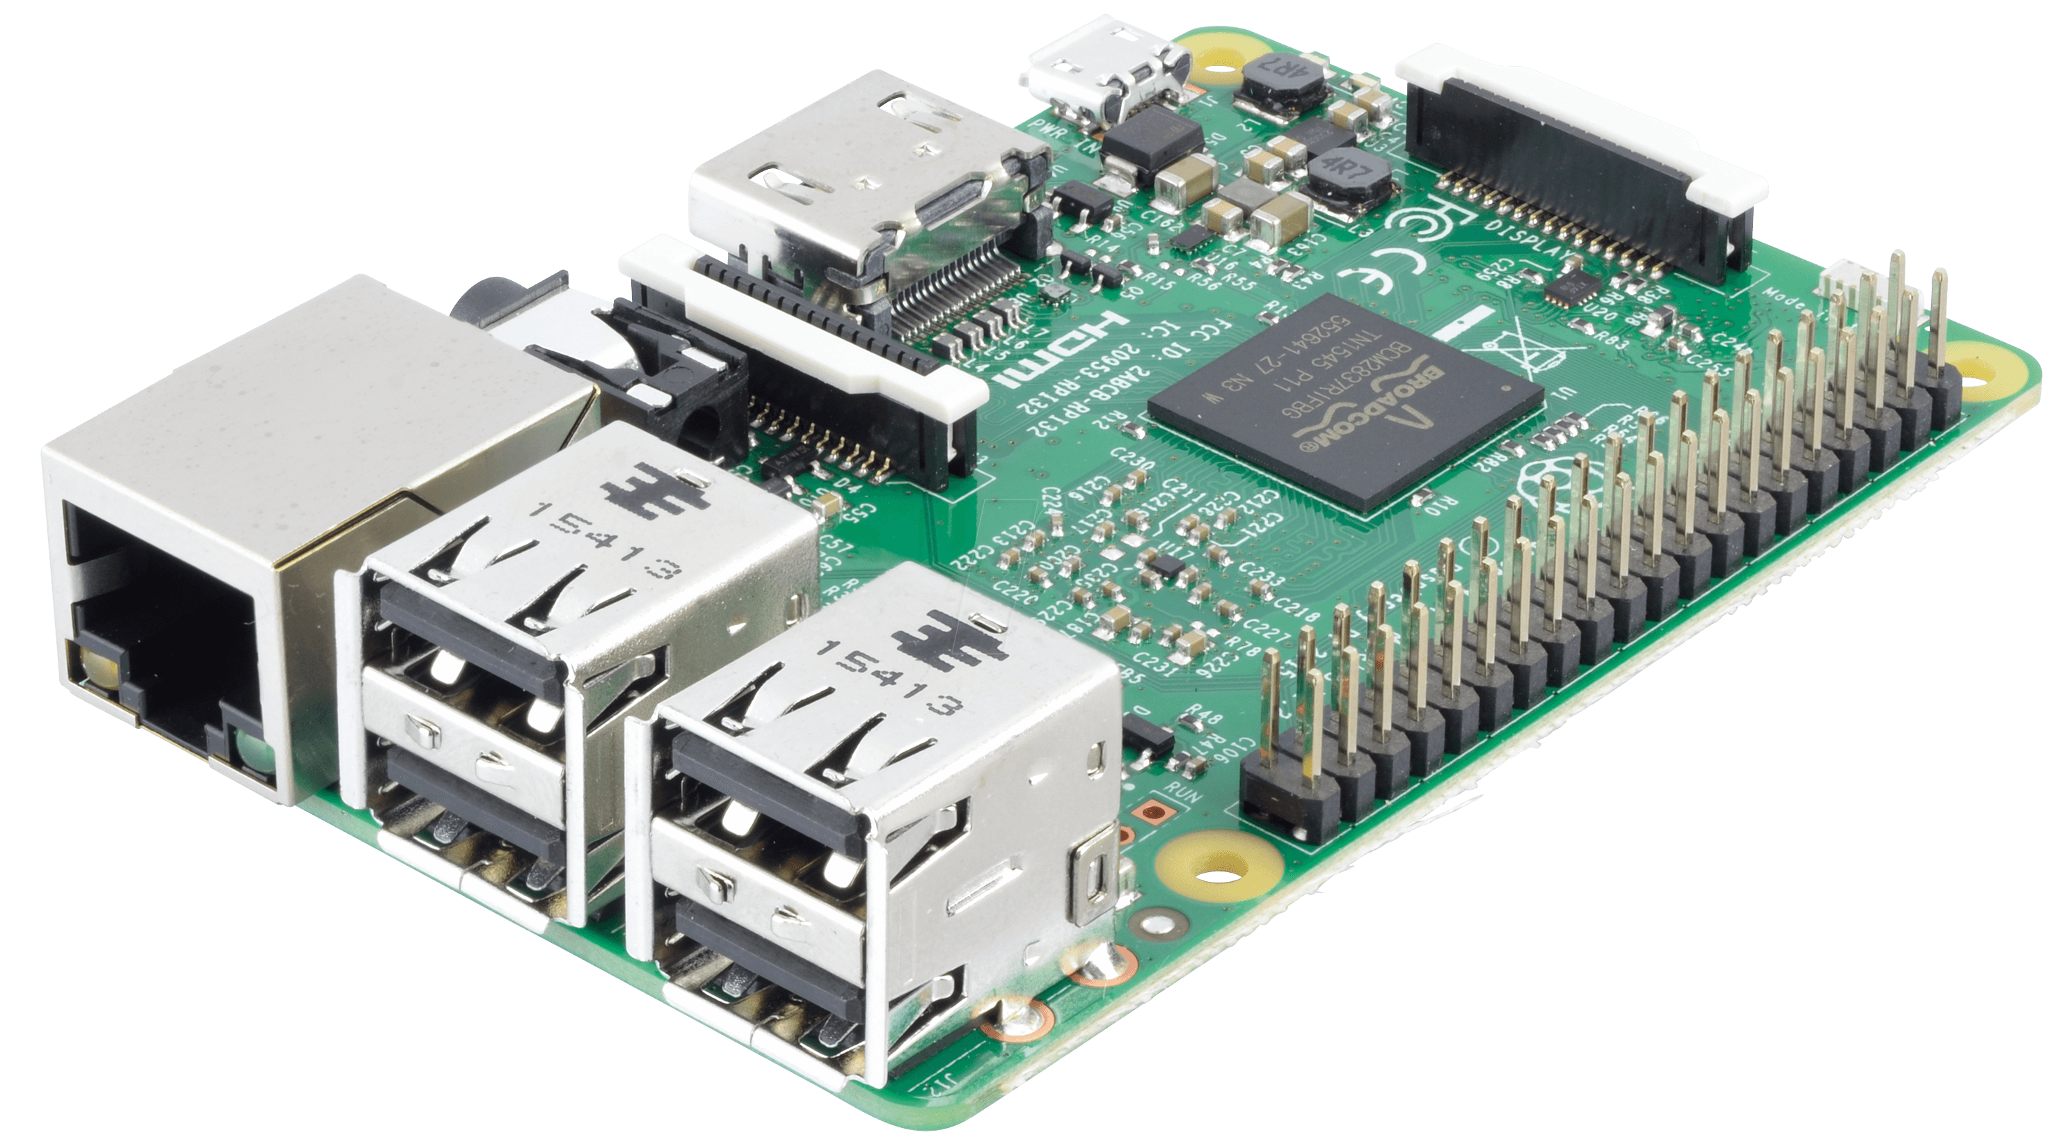
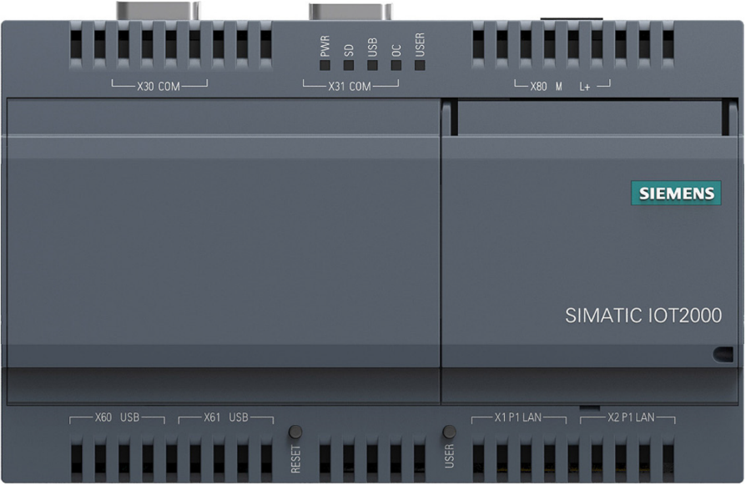
4. Xây dựng Gateway
Raspberry Pi 3B
Simatic IoT2040
Chip Broadcom BCM2835, CPU ARM Cortex A53 64 bit, GPU VideoCore IV, 1GB DDR2 RAM. Hệ điều hành nhân Debian
Chip Intel Quarkx1020, 1GB RAM, 2 cổng Ethernet, 2 cổng RS232/485, hoạt động 24/7. Hệ điều hành Yockto OS.

Slide 20
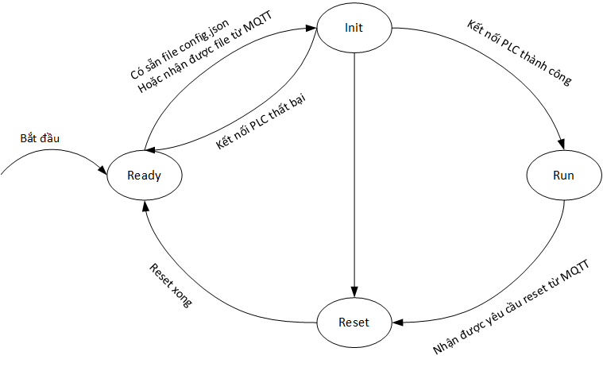
4. Xây dựng Gateway

Slide 21
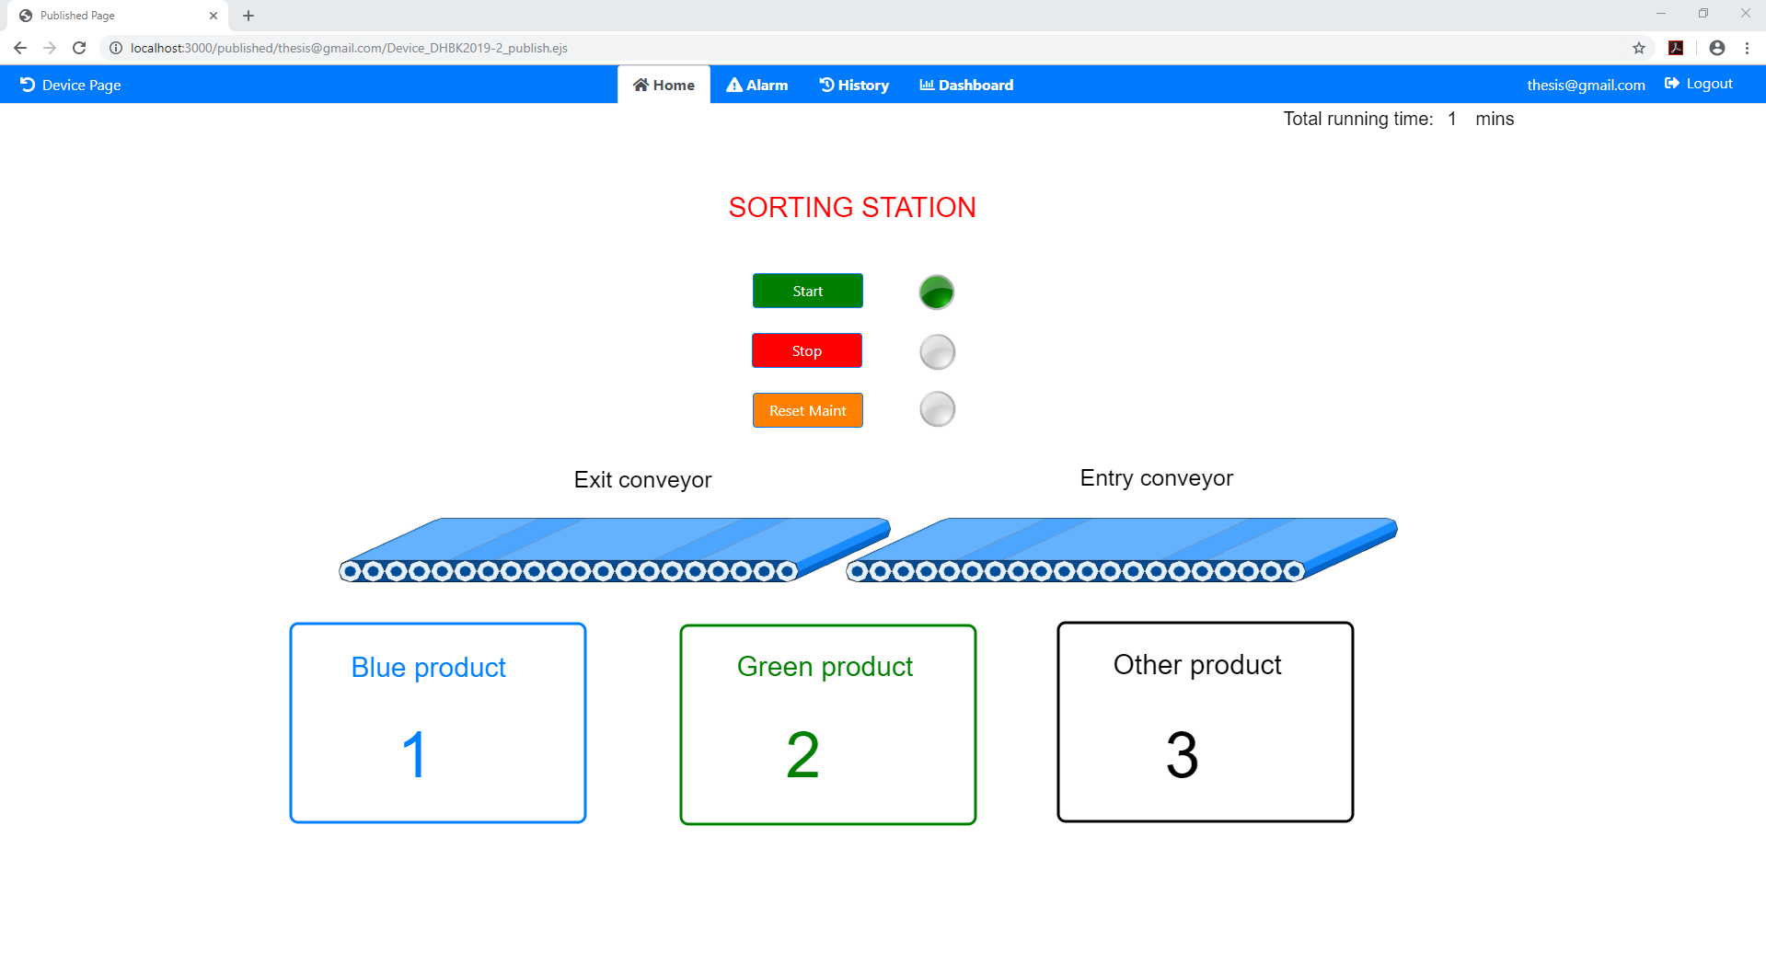
5. Thực nghiệm
Hệ thống phân loại sản phẩm theo màu

Slide 22
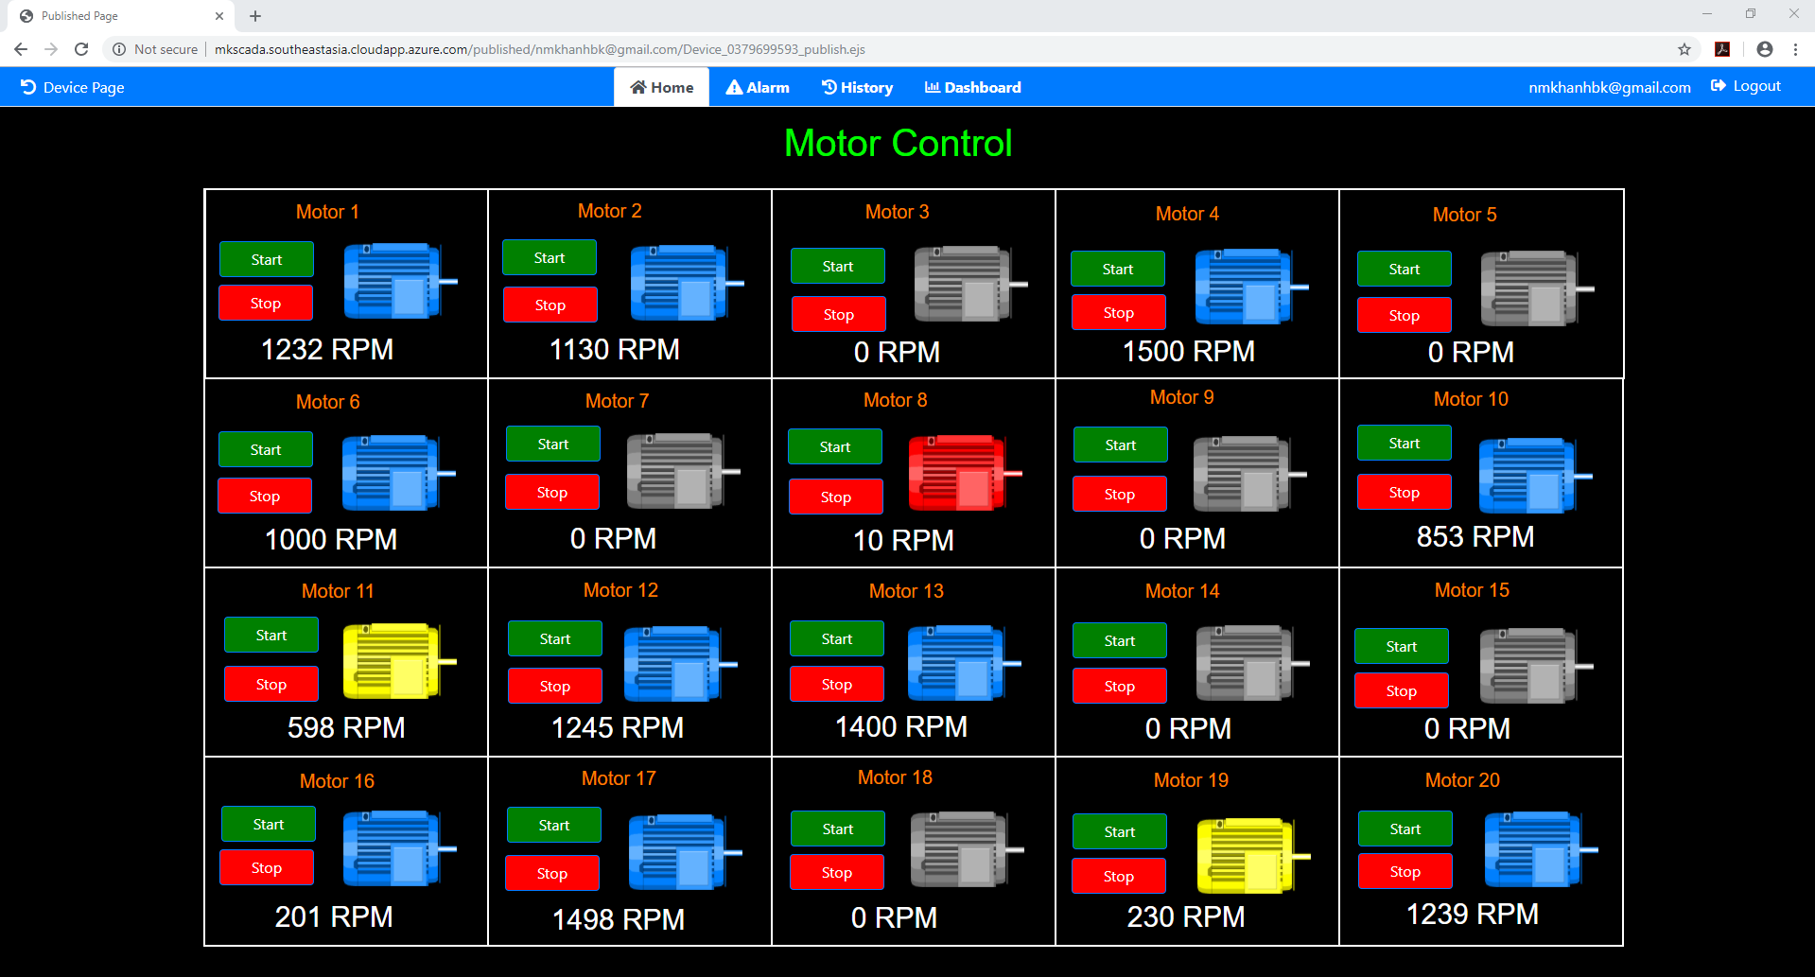
5. Thực nghiệm
Hệ thống điều khiển motor

Slide 23
6. Kết luận
Thực hiện được mục tiêu luận văn:
SCADA không phụ thuộc hệ điều hành Window
Đáp ứng yêu cầu cơ bản của một phần mềm SCADA, phù hợp với nhiều loại hệ thống
Hạn chế:
Chưa hỗ trợ các đối tượng phức tạp
Chưa hỗ trợ phân trang và phân quyền người dùng
Hướng phát triển:
Khắc phục các hạn chế
Hỗ trợ thêm các dòng PLC và các giao thức truyền thông khác
Kiểm tra tính ổn định và khả năng chịu tải của hệ thống

Slide 24
Luận văn tốt nghiệp
Cảm ơn hội đồng đã chú ý lắng nghe!
Sinh viên: Nguyễn Minh Khánh GVHD: TS. Trương Đình Châu

Slide 25
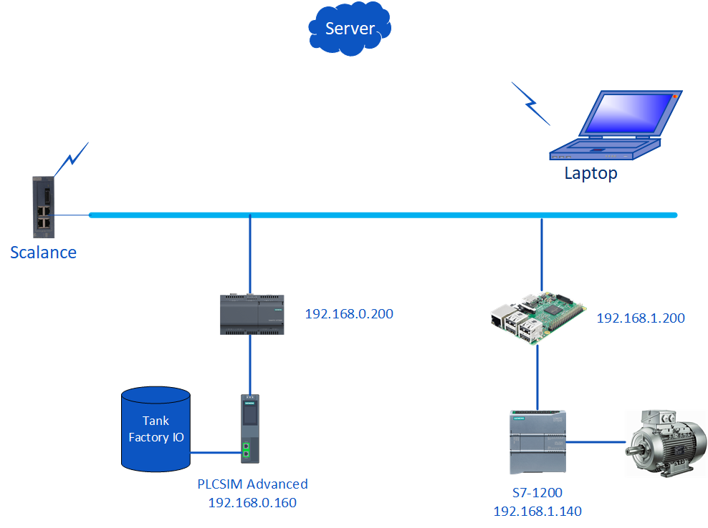
Demo

Slide 26
Phụ lục 1 – Hardware requirement
 | WinCC Prof | Citect | Scada data gateway | Intouch Wonderware | My SCADA
CPU | Core i3 3.5GHz | Core i3 2GHz | Multi-core 2.4GHz | 4 cores | 1GHz
RAM | 3GB (32bit), 8GB (64 bit) | 4GB | 4GB | 4GB | 512MB
Disk | 50GB SSD | 10GB HDD |  | 200GB HDD | 70 MB (32bit), 120MB (64 bit)
System operation | Window 7 or higher | Window 7, Window 10, Window Server 2012 R2 | Window 7 or higher | Window 7 or higher | Window or Unix kernel

Slide 27
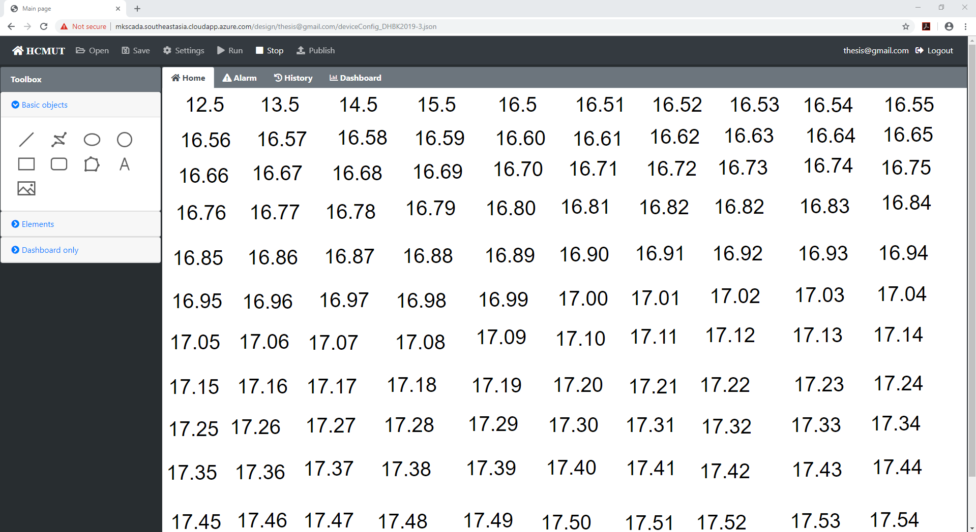
Phụ lục 2 – SCADA tags
 | Siemens HMI | WinCC Prof | Citect | My SCADA
Maximum tags | 250, 500 | 128, 512, 2048, 4096, 8192, 16384 | 64 - 200000 | 120

Slide 28
Phụ lục 3 – SCADA price
 | WinCC RT Prof 128 tags | Intouch WW 250 tags | Citect 500 tags
Price | 2371$ | 4050$ | 2143$

Slide 29
Phụ lục 4 – Quản lý gateway
{ "deviceName": "demo S7-1200",
"deviceID": "DHBK2019-2",
"longitude": 106.59,
"latitude": 10.23,
"period": 1000,
"PLCs": [
{
"name": "PLC1200",
"protocol": "S7-connection",
"ipAddress": "192.168.1.121",
"variables": [{
"name": "Speed",
"dataType": "Double",
"plc": "PLC1200",
"address": "MD1",
"access": "read/write",
"unit": "RPM",
"isAlarm": true,
"alarmType": "1",
"parameters": {
"lolo": "100",
"lo": "400",
"hi": "1000",
"hihi": "1400",
"deadband": "50" },
"isHistory": false }]
}],
"user": "nmkhanhbk@gmail.com",
"creationTime": "5/26/2019, 4:32:22 PM",
"lastActive": "",
"published": false,
"status": false,
"fileName": "deviceConfig_DHBK2019-2.json" }

Slide 30
Phụ lục 5 – Quản lý đối tượng đồ hoạ
[
{
"type": "verticalslider",
"id": "verticalSlider0",
"properties": [
{ "name": "tag",
"value": "S7_1500_Bien_5"},
{ "name": "minValue",
"value": "0" },
{ "name": "maxValue",
"value": "300"},
]
}
]

